Slide 1
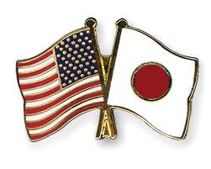
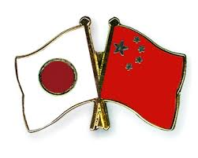
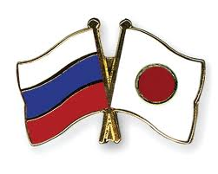
Introduction to Japanese Politics
CH.12 日本對外關係
亞太碩一 M016070001 楊中天
指導教授 郭育仁 博士

Slide 2
目錄
冷戰後
海部俊樹與後冷戰初期的外交政策
美日安保─冷戰後至今的演變
日俄關係─北方領土上的角力
日中關係─東亞地區的競合
冷戰時期
1. 前言
2. 韓戰與《舊金山和約》
3. 吉田茂與鳩山一郎
4. 岸信介與《日美共同合作和安全保障條約》
5. 池田勇人的經濟外交
6. 佐藤榮作與沖繩的歸還
7. 田中角榮到福田赳夫的「全方位外交」
8. 大平正芳到竹下登的「大國外交」

Slide 3
前言
1854
幕府結束鎖國政策
1868
明治維新
1952
美軍佔領結束

Slide 4
日本對外關係與國家意識形成
孤立感
地理條件
依賴感
缺乏天然資源
依賴國外原料進口
社會、文化、政治發展不斷受到外來因素影響

Slide 5
韓戰與《舊金山和約》
韓戰爆發
《舊金山和約》&《美日安全條約》
史達林逝世、
韓戰《停戰協定》簽訂
日中簽定和平條約
1950
1951
1952
1953

Slide 6
對美關係確立
韓戰爆發
軍需用品
警察預備隊
舊金山和約
美日安全條約
「特需景氣」
美軍駐日

Slide 7
發展對蘇聯的友好關係
北方領土爭議
戰俘遣返
美方態度
日本：國後、擇捉、齒舞、色丹島為日本固有領土
蘇聯：根據《雅爾達密約》及《舊金山和約》，已歸 入蘇聯領土
日本：應以人道主義為原則，盡速遣返
蘇聯：應先恢復邦交，才能遣返
不願日蘇復交速度過快
原因
史達林逝世
韓戰《停戰協定》
阻礙
北方領土爭議
戰俘遣返問題
美方態度

Slide 8
對中政策受限
「政經分離的外交原則」
受冷戰情勢與美國限制，只被允許和中華民國政府建交
未建立與中華人民共和國的正式外交關係，但極力發展雙邊經貿

Slide 9
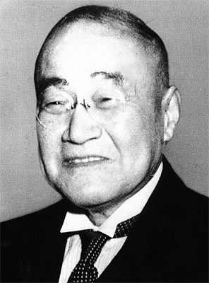
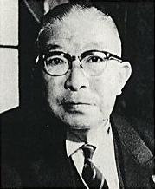
吉田茂與鳩山一郎
1954
《美日共同防禦援助條約》
1956
《日蘇聯合宣言》

Slide 10
《美日共同防禦援助協定》
《防衛廳設置法》
《自衛隊法》
保安隊改組
航空自衛隊、
陸海空聯合參謀本部、
防衛大學
《購買農產品協定》
《經濟措施協定》
《保障投資協定》
用日元購買美國的剩餘農產品
陸上自衛隊
海上自衛隊

Slide 11
吉田茂─以美國為中心的外交路線
《舊金山和約》
《美日安全條約》
《美日行政協定》
《美日共同防禦援助條約》
重經濟、輕軍備

Slide 12
鳩山一郎與《日蘇聯合宣言》
結束兩國間的戰爭狀態，重新建立雙方和平友好關係
恢復外交關係，互派大使級外交使節
蘇聯支持日本加入聯合國的申請
蘇聯釋放並遣返全部日本戰俘，並繼續調查失蹤的被俘人員
兩國同意繼續簽訂正式和約的談判
蘇聯同意移交齒舞群島和色丹島，但只能在締結日蘇和約後進行

Slide 13
修正對中關係
與台灣(ROC)維持邦交
對中國(PRC)實施禁運
鳩山一郎
「漸進式外交」
較積極，但停留在民間外交
吉田茂
追隨美國
重視與亞洲各國的關係

Slide 14
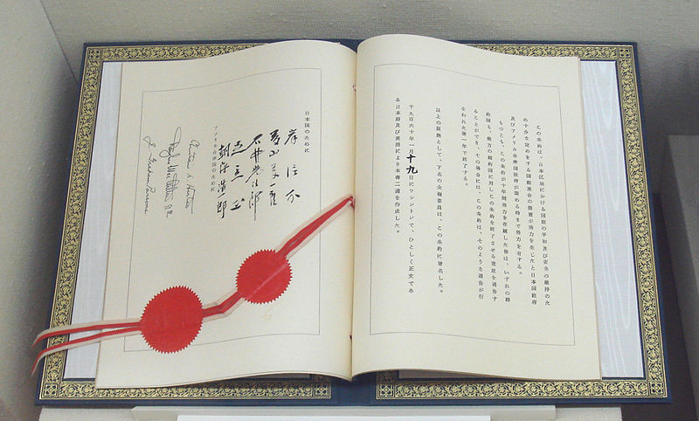
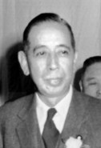
岸信介與《日美安保條約》

Slide 15
《日美共同合作和安全保障條約》
1960簽訂
修改條約的原因：
經濟高度成長
對資源和市場的需求擴大
「日本再建同盟」
主張在外交領域上恢復日本的自主性
駐日美軍傷害日本國民
國內反美情緒增加

Slide 16
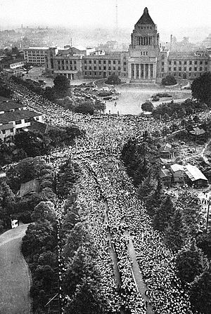
《日美共同合作和安全保障條約》
新舊條約差異
增加日美兩國的對等性
刪除「內亂條款」
日本可參與駐日美軍在日本本土內、外的軍事行動協商
《新安保》引起周邊國家反對；日本國內也也出現「安保鬥爭」

Slide 17
日蘇關係停滯
北方領土爭議及冷戰情勢
蘇聯反對《新安保》簽訂
日美軍事同盟透過《新安保》延續
1.《日美安保》若繼續，則日蘇之間關於領土問
題、漁業問題的談判都將不會有任何進展
2.日美持續的軍事同盟將加強蘇聯對北方四島的
控制

Slide 18
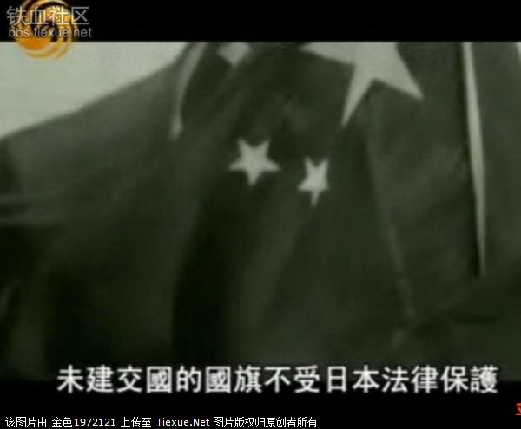
日中關係惡化
強調反共產決心，繼續支持中華民國政府(ROC)
對於第四次《日中貿易協定》，岸信介表示：
1.不承認中國駐日商務機構擁有特殊外交地位
2.禁止中國(PRC)國旗懸掛於日本境內
「長崎國旗事件」
中國政府(PRC)不滿，宣布終止日中兩國之間的經濟及文化交流

Slide 19
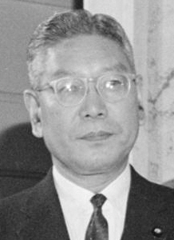
池田勇人的經濟外交
1961
《日蘇通商議定書》
1962
《日中長期貿易備忘錄》

Slide 20
「重經濟、輕軍備」的最佳詮釋
池田勇人的外交主張：
建立日美
「平等夥伴關係」
著重發展經濟
反對大規模擴充軍備
美國需要日本合作，協助遠東戰略
朝經濟大國邁進
依靠《美日安保條約》來保障日本的安全
保證低關稅和自由貿易

Slide 21
《日蘇通商議定書》
日本
經濟大國發展路線
蘇聯
國內經濟衰弱
與中國交惡
雙方發展良好經貿關係
共同開發西伯利亞、牽制中國

Slide 22
《日中長期貿易備忘錄》
中國經濟結構受到嚴重破壞
中蘇關係惡化
日中開始建立新的貿易關係
貫徹
「經濟外交」

Slide 23
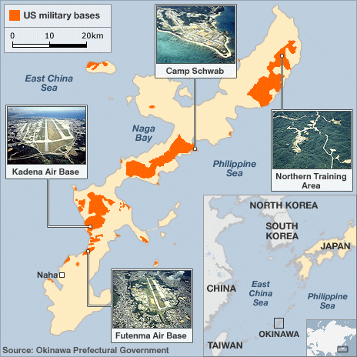
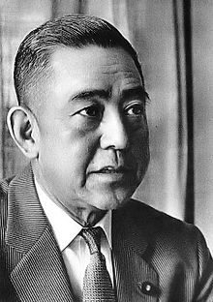
佐藤榮作與沖繩的歸還

Slide 24
《日美聯合聲明》
主因
尼克森主義
「關島原則」
亞洲戰略應以亞洲國家為主體
被推廣為美國全球政策的基本原則

Slide 25
《日美聯合聲明》
1969年發表
美國於１９７２年前將沖繩行政權歸還日本
日本逐步擔負起沖繩的防禦責任，加強自主防衛
維護韓國和臺灣的安全也就是維護日本的安全
有關規定全部適用於沖繩
美國保持在沖繩的軍事基地

Slide 26
二戰以來，日蘇最友好的時期
日本將歸還沖繩及小笠原諸島視為外交工作的重心
加強與蘇聯之間的關係，孤立中國
經濟的互補是雙方經貿交流的誘因
達成關於合作開發西伯利亞的協定
越戰

Slide 27
強硬的對中政策
日美同盟
美中交惡
繼承吉田主義
歸還沖繩管轄權
反對中共加入聯合國

Slide 28
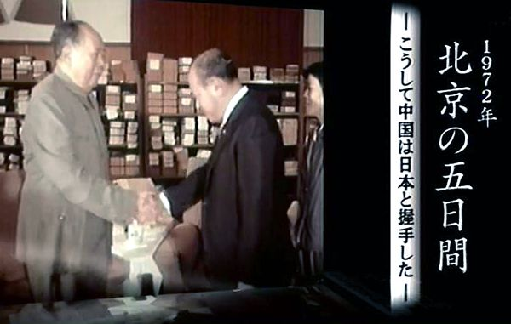
田中角榮到福田赳夫
1972
中日建交
1979
《中日和約》
1971
中國(PRC)
加入聯合國
中美簽
《上海公報》、

Slide 29
「全方位外交」
促使日本轉變路線的原因
日本經濟實力上升
美中於1972年簽訂「上海公報」
越戰結束
和美國形成「平等夥伴關係」
兩國關係改善，日本未被事先告知
美軍需要日本分擔維持亞洲秩序的責任

Slide 30
「全方位外交」
重視協調與其他國家的關係
透過「經濟外交」增強日本的影響力
加強對發展中國家的外交
配合美國的亞洲戰略
積極發展與東南亞和中國的關係

Slide 31
對蘇關係的改變
田中角榮
日中建交後，積極拉攏日本
承認北方四島的爭議來換取與日本對話的空間
三木武夫
蘇聯抗議
將《日中聯合聲明》中提及的「反對亞洲任何霸權形式的形成」寫入《日中和平友好條約》
禁止日本人民進入北方四島掃墓
福田赳夫
蘇聯在北方四島周邊劃定漁場管制區
透過簽訂《日蘇漁業臨時協定》獲得緩解
1978年
蘇聯恢復「不存在北方領土爭議」的論調
1979年
蘇聯出兵阿富汗，日本參與聯合國對蘇制裁
《日蘇睦鄰合作條約》談判

Slide 32
與中國建立邦交
原因
中國(PRC)加入聯合國，取代台灣(ROC)在安理會的席位
尼克森訪問中國，與中國政府簽訂上海公報

Slide 33
與中國建立邦交
《中日聯合公報》
承認中華人民共和國政府是中國的唯一合法政府
充分理解和尊重中國政府所強調，臺灣是中華人民共和國領土不可分割的一部分
自1972年9月29日起，建立外交關係，互設使館並儘快互換大使
中國政府放棄對日本國的戰爭賠償要求

Slide 34
大平正芳到竹下登的大國外交
《美日防衛合作指針》
《中日友好四原則》
《日中投資保障協定》
1978
1983
1987

Slide 35
美日雙方關係對等
經濟實力上升
對美貿易順差擴大
加深兩國經濟互賴性
經濟大國、
外交小國
尋求更大的國際影響力
強調與美國擁有平等承擔世界義務的責任

Slide 36
日蘇關係改善
蘇聯
長年軍備競賽
國內經濟衰弱
日本
有大量的資金和關鍵技術
雙邊貿易增加，政治議題沒有進展
經濟熱、政治冷

Slide 37
《中日友好四原則》
和平友好
平等互利
相互信賴
長期穩定
經
貿
互
利
合
作

Slide 38

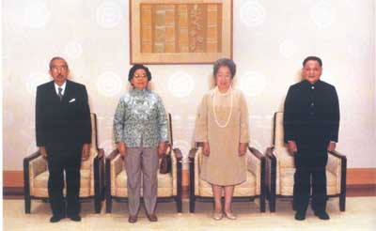
海部俊樹與冷戰後的外交政策

Slide 39
對美「政治合作、經濟競爭」
對美依賴程度下降
冷戰結束
日本尋求更大的自主性

Slide 40
「東京宣言」
確保日美安保體制繼續運作
將安保範圍做全球性的擴張
日本願意負擔更高的駐日美軍費用
美國：「日本威脅論」
日本：「日本可以說”不”」

Slide 41
蘇聯解體
蘇聯解體
俄羅斯國內政治不穩
經濟改革急需資金
解決北方領土問題最佳時機

Slide 42
日中關係友好
率先解除對中制裁
高層互訪
貿易大幅成長
財團施壓
展現外交自主性
1992年初江澤民訪日
1992年底明仁天皇訪中
1992~1996年日中貿易成長一倍
1996年中國成為日本第二大貿易夥伴

Slide 43
發展軍備
反美的
現實主義路線
EX:石原慎太郎
小澤一郎
親美的
民族主義路線
EX:岸信介、小泉、安倍、麻生
2000年後主導
國際
中立
美日
同盟
國際的
和平主義路線
EX:鳩山一郎
親美的
現實主義路線
EX:吉田茂
中曾根康弘
1900年代主導
發展經濟

Slide 44
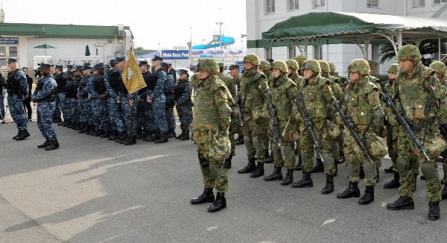
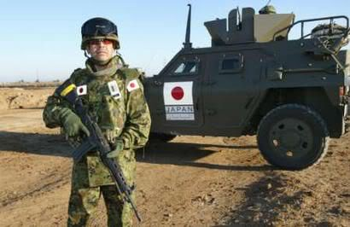
美日安保─冷戰後至今的演變

Slide 45
美日同盟更緊密
原因
美國希望日本能成為更積極的盟友
國內右派政治人物主張應成為「正常國家」
面對新時代的威脅及中國的崛起
冷戰後國際秩序的重建
反恐戰爭的需要

Slide 46
美日同盟發展
北韓危機
「美日安保聯合宣言」
「美日防衛合作指針」
「周邊事態安全確保法」
1994
1996
1997
1999

Slide 47
美日同盟發展
「反恐對策特別措施法案」
「有事三法案」
「美日安全保障協商委員會聯合聲明」
「東亞共同體」
2001
2003
2005
2009
美日同盟發展停滯

Slide 48
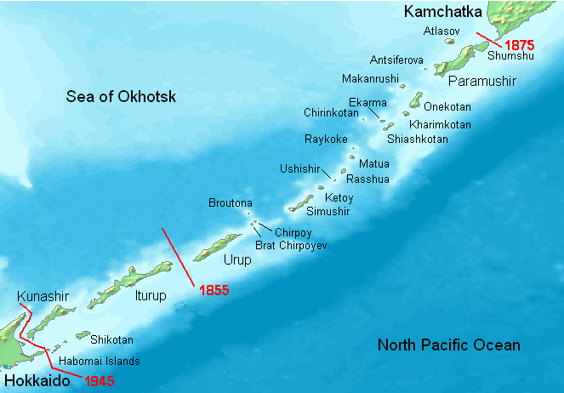

日俄關係─北方領土上的角力

Slide 49
日俄關係─北方領土上的角力
蘇聯解體
葉爾欽取消訪日行程
改善雙邊關係的契機
俄羅斯
日本對北方四島問題採強硬立場
日本
極度無理、不尊重日本

Slide 50
日俄《東京宣言》
日蘇之間所簽訂的所有條約、協定都由俄羅斯繼承
日俄之間的領土爭議將根據兩國之間所達成的協議、歷史及合法的事實、法律和正義的原則為基準加以解決
解決北方四島爭議是日俄簽訂和平宣言的前提

Slide 51
日俄關係的一道曙光
「無領帶會議」─非正式會談
橋本-援助俄羅斯，幫助俄羅斯加入WTO
「橋本─葉爾欽計畫」─擱置領土爭議
先劃定國界
葉爾欽-希望西元2000年簽訂「日俄合約」
管轄權以後再歸還
先經濟，後政治

Slide 52
雙方關係停滯
俄羅斯
先經濟，後政治
日本
先政治，後經濟
北方四島問題沒有具體解決方案

Slide 53
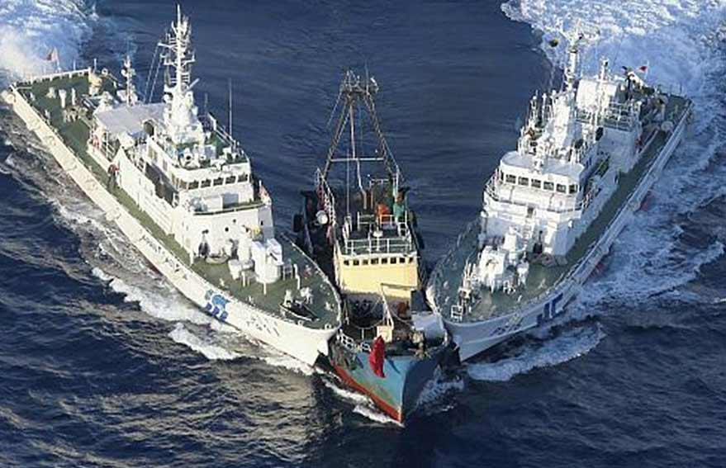
日中關係─東亞地區的競合

Slide 54
日中關係─東亞地區的競合
經貿合作為主
中國
與周邊國家維持和緩的關係，以利維持經濟的高速成長
日本
維持友好關係有助於日本在中國的投資
對外政策相當友善
與美國的貿易摩擦、支付大筆波灣戰爭費用、日俄關係不穩定
採取較和緩的對中政策

Slide 55
日中衝突
對歷史的見解不同
釣魚台的主權爭議
東海能源資源的爭奪
「南京大屠殺」紀念活動
美國將釣魚台連同沖繩的行政管轄權一併交給日本
野田佳彥將釣魚台國有化
東海專屬經濟區(EEZ)畫界上的爭議，直接影響到對東海海域油氣田的開採權

Slide 56
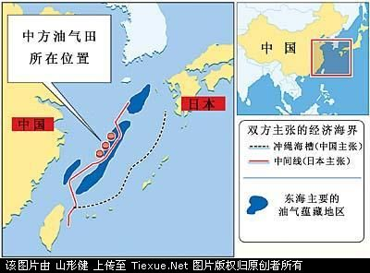
東海能源的爭奪

Slide 57
Q&A
試論日俄關係停滯不前的原因為和？兩國合作的誘因又為何？
試論日美關係的基礎是？
試論日中關係的阻礙為何？(試舉三項)

